Slide 2
Вопрос 1
Самое большое по площади гос-во, не имеющее выхода к морю
Казахстан
Турция
Монголия
Notes:
3

Slide 3
Вопрос 2
Найдите правильное утверждение
В колониях Азии проживает 10% населения
В зарубежной Азии преобладают республики
В Азии проживает до 30% населения планеты
Notes:
2

Slide 4
Вопрос 3
Какую религию исповедуют японцы?
конфуцианство
синтоизм
индуизм
Notes:
2

Slide 5
Вопрос 4
Странами с монархической формой правления являются...
Саудовская Аравия, Япония
Монголия, Индонезия
Вьетнам, Мьянма
Южная Корея, Иордания
Notes:
1

Slide 6
Вопрос 5
По численности населения Зарубежная Азия занимает ... место в мире
Первое
Второе
Третье
Пятое
Notes:
1

Slide 7
Вопрос 6
Наиболее высокая плотность населения (более 900 чел/км²) характерна для...
Израиля
Бангладеш
Монголии
Сирии
Notes:
2

Slide 8
Вопрос 7
Единственной страной Зарубежной Азии в которой наблюдается высокая доля людей пожилого возраста является :
Япония
Китай
Индия
Турция
Notes:
1

Slide 9
Вопрос 8
В какой стране среди верующих преобладают мусульмане?
Вьетнам
Индия
Иран
Шри-Ланка
Notes:
3

Slide 10
Вопрос 9
Бóльшая часть стран Азии испытывает недостаток:
Железной руды
Пресной воды
Природного газа
Рекреационных ресурсов
Notes:
2

Slide 11
Вопрос 10
По запасам каких природных ресурсов зарубежная Азия занимает 1 место?
торф
алмазы
золото
нефть
Notes:
4

Slide 13
Экономика зарубежной Азии

Slide 14
Домашнее задание:
§ 38

Slide 15
Развивающиеся страны
Промежут-очные страны
Новые индустриа-льные страны
Развитые страны
Страны большой семёрки
Наиболее
бедные и
отсталые страны
Нефтедобывающие и нефтеэкспортирующие страны
Индия,
Китай
Сингапур, Тайвань, Турция и др.
Бангладеш, Йемен и др.
ОАЭ, Саудовская Аравия и др.
Япония
Страны Зарубежной Азии

Slide 16
Страны большой семёрки
Япония занимает обособленное положение, так как это "держава № 2" западного мира, единственный член "большой семерки" в этом регионе.
По многим важным показателям занимает лидирующие позиции среди экономически развитых стран Запада;

Slide 17
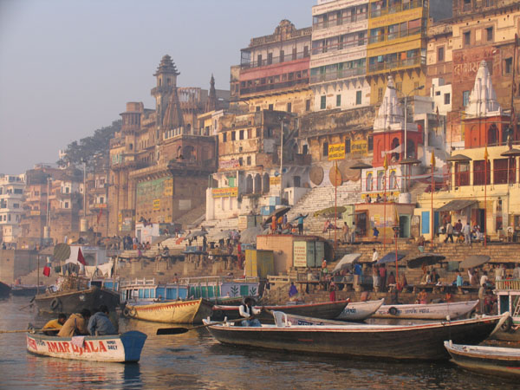
Промежуточные страны
Китай и Индия - также добились больших успехов в экономическом и социальном развитии за короткое время.
Но по душевым показателям их успехи пока невелики;

Slide 18
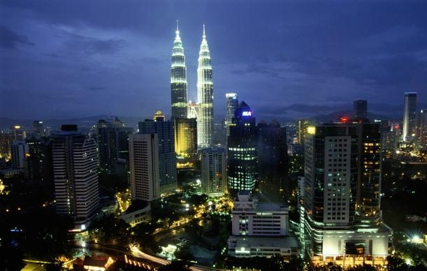
новые индустриальные страны Азии (НИС)
НИС первой волны («азиатские тигры»):
Республика Корея
Сингапур
Гонконг
Тайвань
НИС второй волны:
Малайзия
Таиланд
Филиппины
Индонезия

Slide 19
Принципы развития стран НИС
Модель «догоняющего развития» - японская модель развития в качестве основы
Политика индустриализации:
1950е гг. – развитие легкой промышленности
1960-1970е гг. – развитие тяжелой промышленности
1980е гг. – трудоемкие и наукоемкие производства
Изменение внешнеэкономических приоритетов:
Импортозамещающая модель экономики
Экспортноориентированная модель экономики (открытость экономик – формирование особых экспортных зон)
Структурная перестройка хозяйства
Увеличение доли промышленности и обрабатывающих производств
Электронная промышленность как визитная карточка

Slide 20
Факторы успешного развития стран НИС
Фактор трудовых ресурсов
Высокий естественный прирост
Дешевизна рабочей силы
Традиционно благоприятные характеристики рабочей силы (дисциплинированность, образованность)
Сравнительно высокий уровень образования
Высокие затраты на НИОКР (Научно-исследовательские, опытно-конструкторские и технологические работы )

Slide 21
нефтедобывающие страны
Иран, Ирак, Саудовская Аравия и другие страны Персидского залива, которые благодаря "нефтедолларам" за короткий срок сумели пройти путь развития, на который им потребовалось бы несколько столетий.
Сейчас здесь развивается не только добыча нефти, но и нефтехимия, металлургия и другие отрасли.
Активно развивается туризм.

Slide 22
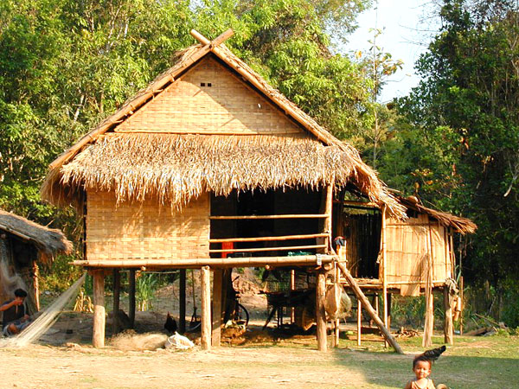
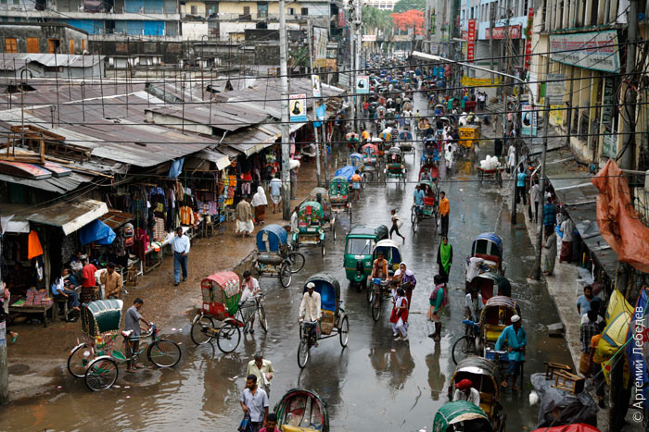
Наиболее бедные и отсталые страны
Лаос, Камбоджа, Непал, Бутан, Йемен, Бангладеш - в этих странах современная промышленность практически отсутствует.

